Slide 1
2年 確率の導入 指導手順
身の回りの生活の中の確率の話をする。
10円玉の表と裏を確認する。
本時の課題を提示する。(シート4)
実験をする。
準備物 ワークシート、10円玉×2×生徒数
結果をエクセルに入力 グラフから言えることを発表する。
確率についてまとめる。
教科書の練習問題をする。

Slide 2
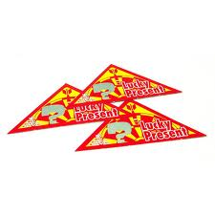
確 率

Slide 3
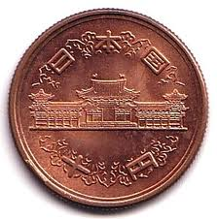
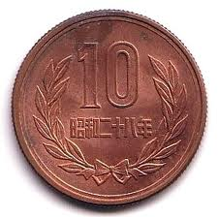
表
裏

Slide 4
10円硬貨2枚を同時に投げたとき、 出やすいのはどっち？
2枚とも同じ面
2枚とも違う面
表
表
裏
裏
表
裏

Slide 5
実際に、どちらが出やすいか実験してみよう。

Slide 6
ワークシート
・ 10円玉2枚を同時に投げて、下の表のあてはまる場合に○をつけましょう。
・ 試行回数 20回
・ 最後にそれぞれの合計を書きましょう。
・ できたら合計を前のエクセルシートに入力しましょう。
回数 | 1 | 2 | 3 | 4 | 5 | 6 | 7 | 8 | 9 | 10 | 11 | 12 | 13 | 14 | 15 | 16 | 17 | 18 | 19 | 20 | 合計
表表
表裏
裏裏
エクセルのシートへ

Slide 7
投げた回数が多くなるにつれて、
表裏が出た回数は0.5に近づく。
表裏が出ることが期待される程度を表す。
あることがらの起こることが期待
される程度を表す数を、そのこと
がらの起こる確率といいます。
この場合、表裏が出る確率は0.5

